Slide 1

通信感知融合|切片架构|多模态
一、通信感知融合
二、切片架构
三、多模态网络

Slide 2
应用场景与关键技术
概述
技术路线
现状与发展
通信感知融合：
6G网络预期将融合移动通信网络、感知网络、算力网络。
狭义的感知网络指具有目标定位(测距、测速)、目标成像、目标检测、目标跟踪和目标识别等能力的系统
广义的感知网络指具有感知一切业务、网络、用户和终端，以及环境物体的属性与状态的系统
感知通信一体化指基于软硬件资源共享或信息共享同时实现感知与通信功能的新型信息处理技术，在6G中，基站和终端要同时具备通信和感知功能，具备对覆盖区域的目标状态监控能力。

Slide 3
应用场景与关键技术
概述
技术路线
现状与发展
通信感知融合：
在通信感知一体化中，感知能力聚焦在无线信号的感知上，即通过分析无线电波的直射、反射、散射信号，获得对目标对象或环境信息的感知。
从无线感知方式的角度讲：可以分为以下几个维度：
被动感知：感知者（网络侧或终端）通过获取目标对象发射的电磁波（如太赫兹波）或反射来自感知者和目标对象之外的电磁波进行感知，比如无源成像技术。
主动感知：感知者发送电磁波，经过目标对象反射后，感知者接收回波进行感知，比如发射探测信号的雷达类感知技术。
交互感知：感知者与目标对象之间通过信息交互， 对电磁波发送的主体、时间、频率、格式等内容进行约定，感知者对接收到的电磁波进行感知，现有通信系统实现定位的方式可以认为是交互感知。
非交互感知：感知者（网络侧或终端）与目标对象之间不进行信息交互。

Slide 4
应用场景与关键技术
概述
技术路线
现状与发展
在学术界，研究主要集中在
1.雷达辅助定位技术与通信融合-主动感知
2.信道反馈估计与信道状态研究-交互感知
3.通信感知的波束成形技术-交互感知
4.太赫兹成像
标准化进展
1.定位作为5G的感知服务代表，3GPP在Rel-16阶段开始研究基于NR的定位技术，定义了定位参考信号和终端\基站策略，更新定位的信令协议和过程
2.IEEE聚焦于无线局域网感知，设立了标准化项目，旨在提高WLAN传感的可靠性和效率，并建立无线设备的互操作性。WLAN感知可用来感知周边物体的多种物理运动属性。

Slide 5
应用场景与关键技术
概述
技术路线
现状与发展
6G提出，通信感知将分阶段，分层次融合演进，主要分为三个阶段：
业务共存：设计上已支持原先分立的通信系统与感知系统共享物理平台，但还未实现波形、收发信号处理等算法层面的一体化设计。在这个阶段，研究主要关注资源管理技术、干扰消除技术、频谱共享技术
能力互助：将实现波形设计、收发处理算法等算法层面的融合设计，能利用共享信息来相互辅助
网络共惠：实现频谱资源、硬件设备、波形设计、协议接口、组网协作、多点感知等全方位的融合

Slide 6
应用场景与关键技术
概述
技术路线
现状与发展
在通信感知一体化的初期，主要研究方向为消除干扰和单方面提升通信或感知系统的性能。
以通信系统为基础的技术演进路线
从通信系统出发进行通感一体化设计，系统性能衡量指标以 频谱效率、信道容量、SINR以及误码性能等通信性能指标为主，在保证通信性能最大化的前提 下支持感知功能。
例如，基站可通过检测UE的上行信号来实现感知功能，基站侧可以引入新的感知测量量。 对于下行感知，基站可以通过接收自身发射的下行通信信号的回波实现感知功能，UE可以检测下行信号来实现感知。可对参考信号进行改进，例如设计具有更优参数估计性能的参考信号，或为参考信号分配更多资源等。
以感知为基础的技术演进路线
从感知系统出发进行通感一体化设计，系统性能衡量指标以感知指标为主，重点考虑目标的参数估计精度、检测、识别概率等，研究重点是在最小化对感知性能的影响的前提下引入通信功能。该技术路线的典型应用场景为高精度感知结合低速率通信需求的场景，例如物联网应用。硬件设计方面尽可能保证感知性能，例如从雷达或其他传感器等感知设备角度出发进行硬件架构设计。

Slide 7
应用场景与关键技术
概述
技术路线
现状与发展
场景1：通信辅助感知
通过无线通信对感知信息进行传递和汇聚，以扩展感知服务的深度、广度和时效性
1）高精度定位
基于通 信中的参考信号获得设备的位置信息，另一方面也可以基于对反射的无线信号的时延、角度以
及多普勒信息的感知，获得距离、角度和速度信息。无线通信与感知技术的深度融合，将为定 位提供更多置信度信息，从而提升定位精度。
2）高分辨率成像
通信感知一体 化系统中基站、终端等各种节点具有无线感知能力，利用多角度、多维度、超大数量的感知信 息实现超高分辨率成像服务。
3）虚拟环境重构
利用无线信号进行定位与成像提供 虚拟环境重构服务，在未知环境中移动的感知设备识别周围环境信息，构建环境的2D/3D地图， 进一步提高定位精度。虚拟环境重构通过环境状态与变化的感知，可用于提升通信系统的性能，服务数字孪生。

Slide 8
应用场景与关键技术
概述
技术路线
现状与发展
场景2：感知辅助通信
目前3GPP标准中已提高一定感知能力，包括定位、信道估计等，未来可以通过无线环境的感知，进一步提升无线通信系统的性能
1）辅助发送端配置
运用感知结果，辅助通信系统各节点进行参考信号、数据信号等参数集的配置。在基于毫米波的通信系统中，现有波束成型技术需要基站频繁发送训练序列并进行测量反馈，未来在具有感知能力的通信系统中，系统在通信时能完成对环境的实时感知，为降低波束训练开销提供可能
2）辅助接收端算法
运用感知结果，辅助接收端进行信道估计、均衡和波束管理，保证高可靠传输
3）智能调度
基于感知结果对网络状态进行分析，实现对频谱资源、计算资源、切片等的管理和调度
4）自组网
利用感知到的邻居节点分布信息，可根据环境的变化进行灵活自组网，实现高效的多址接入、切换、路由等

Slide 9
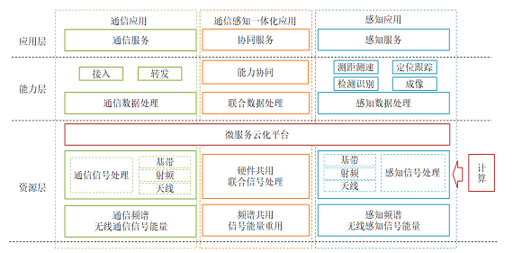
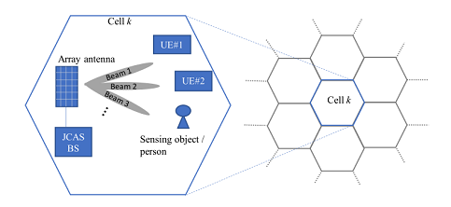
应用场景与关键技术
概述
技术路线
现状与发展
关键技术1：无线感知理论
包括无限感知目标检测理论、目标定位理论、感知成像理论、菲涅尔区理论等
关键技术2：通信感知一体化空口技术
包括一体化波形技术、一体化波束赋形技术、一体化干扰消除技术
关键技术3：通信感知一体化网络架构
支持无线通信和感知功能、服务和应用的系统架构，需要考虑云原生、虚拟化和微服务等技术理念
Notes:
OFDM

